Slide 1
臺灣建築學會
2013
臺灣建築學會會士
吳讓治 先生
建築學術研究類

Slide 2
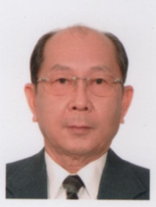
基 本 資 料
吳 讓 治
出 生 : 1935年 6月18日
出生地 : 嘉義市
現 職：退 休

Slide 3
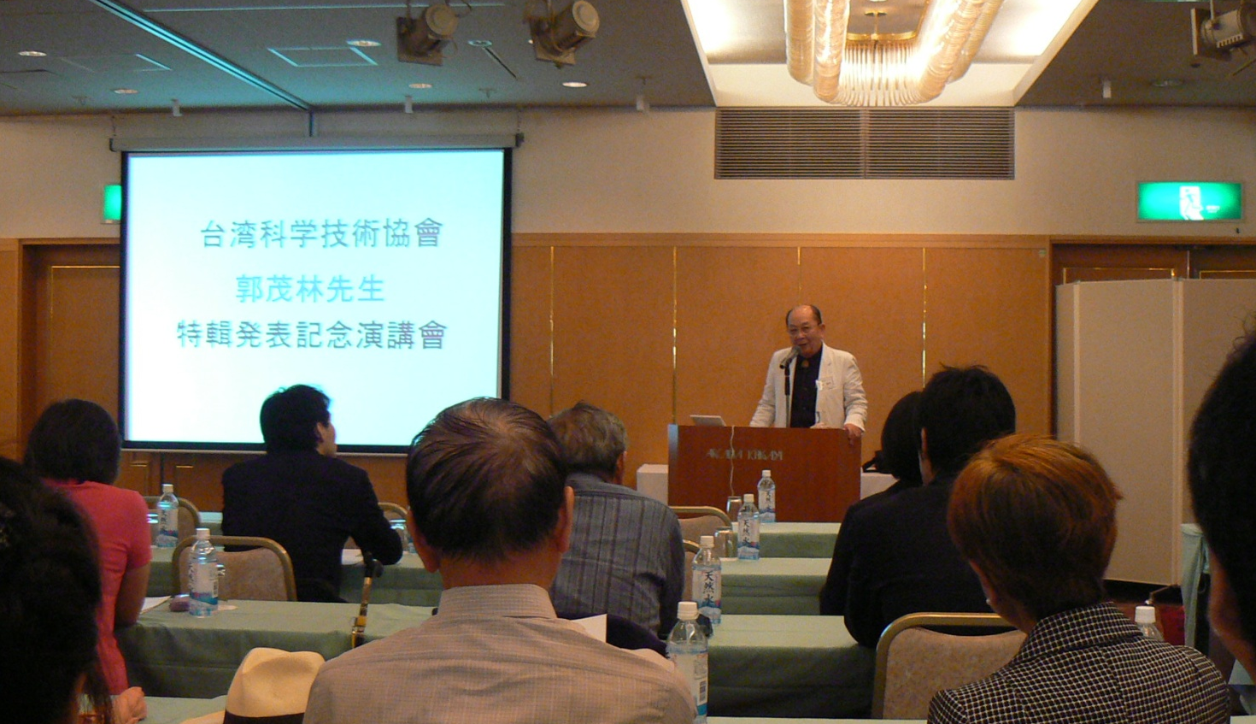
吳讓治 教授
台灣「房屋工業化研究」之先驅
台灣建築界「建築計劃」領域之啟蒙者
郭茂林先生特輯發表紀念演講會演說 (東京) 2010.08.07

Slide 4
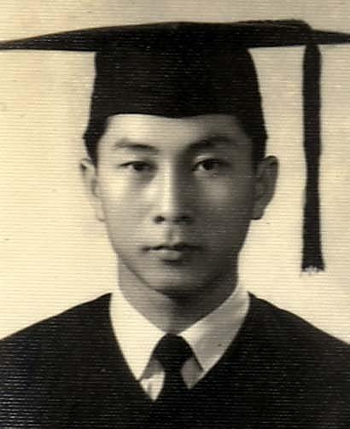
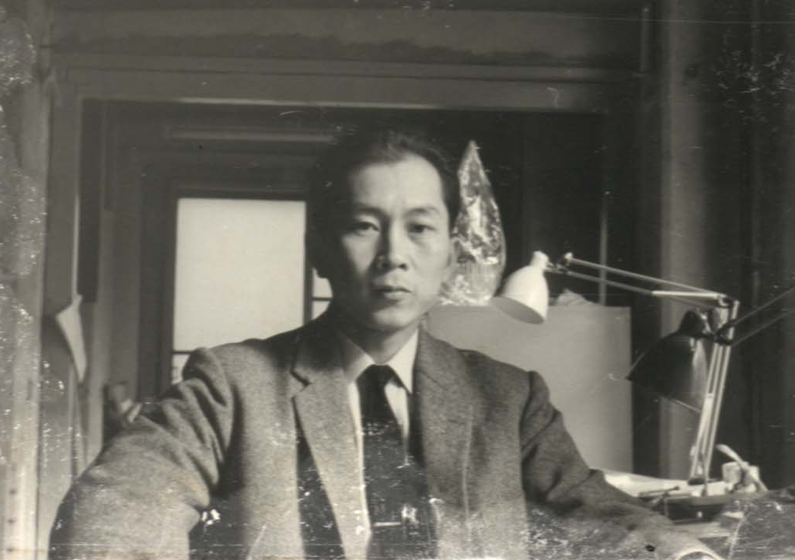
主 要 學 歷
1953-1957
省立成功大學
建築工程學士
1959-1962
日本國立東京大學 碩士
1962-1967
日本國立東京大學 博士
1957 年大學畢業照
1960 年東大內田研究室

Slide 5
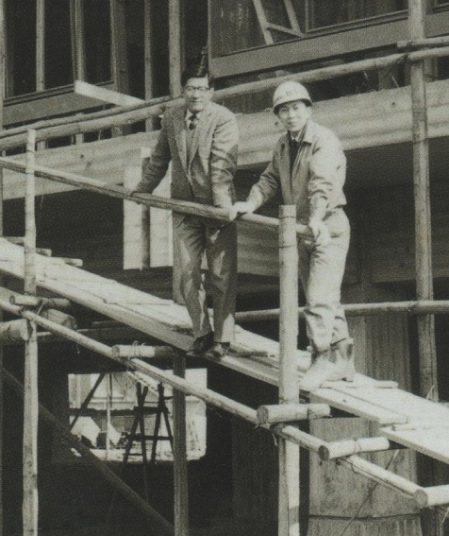
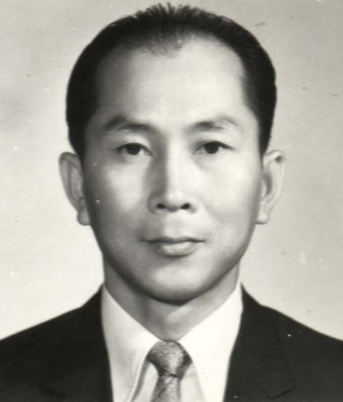
主 要 經 歷
1967-1968 佐藤武夫建築事務所 1968-1971 成功大學建築系客座副教授
1969 成立「房屋工業化研究室BIRG」
1972-74，1982-84 成功大學建築系主任
1972-1984 成功大學建築研究所所長
1971-2000 成功大學建築系教授1995-迄今 成立「吳讓治建築文教基金會」
1962-5 佐藤事務所工地監督
1970年代

Slide 6
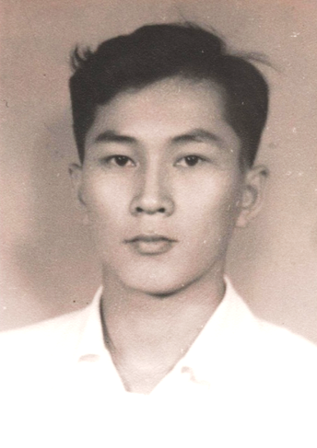
其 人 其 事
1935 出生於東京
父，嘉義市人，醫生。母，東京人。
1941 石川縣金澤市，師範附小一年級。
1945 全家回嘉義
1947 隨父赴中國福州、上海、江蘇。就讀南通中學。
經歷野戰般的生活
1948 由中國返台
父任職竹山糖廠。進入竹山初中就讀，坐流籠入山。
1950 考入省立嘉義中學。
家搬到虎尾糖廠，火車通學。
1953 考入省立台南工學院建築系。
嘉義中學時期

Slide 7
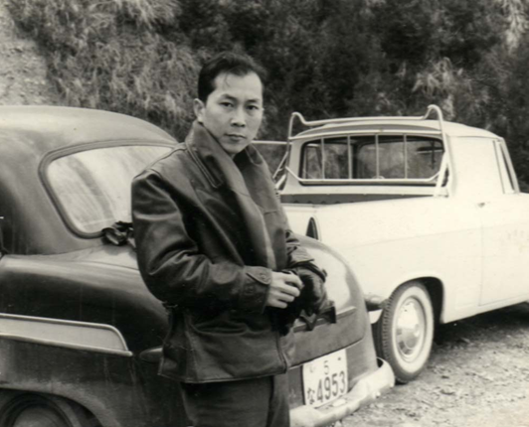
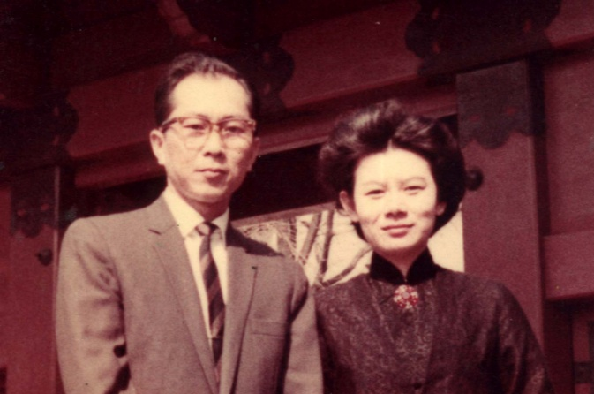
其 人 其 事
1959 留學日本
進入東京大學建築科內田祥哉教授研究室
1962 獲工學碩士
1963 與湯淑貞女士結婚
1967 獲工學博士
為成大建築系第一位取得博士學位之系友
1967 佐藤武夫建築事務所
1962 東京郊遊
1967與夫人湯淑貞女士攝於東京

Slide 8
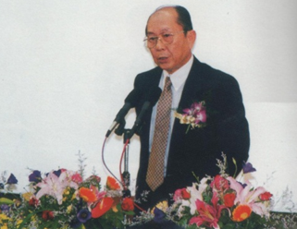
其 人 其 事
1968 以客座副教授聘任於成功大學建築系
1969 設BIRG(房屋工業化研究室)，展開台灣建築生產合理化之研究。
1972 成功大學建築系系主任兼研究所所長
1983 提出成立國家建築研究構想計劃
1989 推動「建築學報」之發行
1995 成立「吳讓治建築文教基金會」
2000 退休
2000 吳教授攝於退休茶會

Slide 9
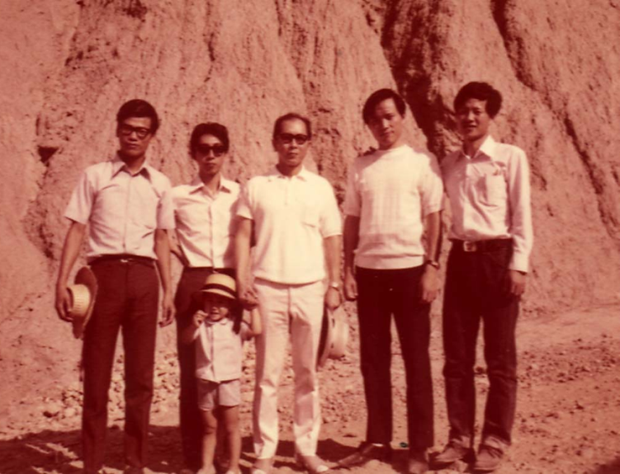
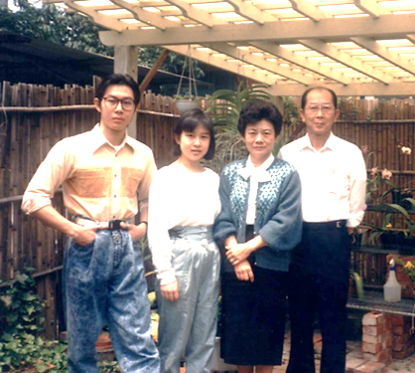
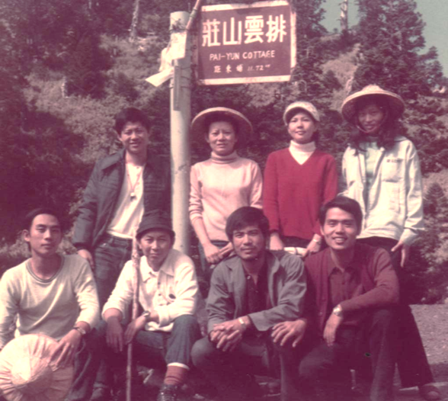
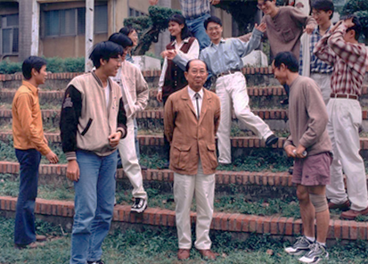
1969 與學生同遊大崗山
1990 全家福
1974 偕夫人及學生同遊排雲山莊
1998 與學生合影

Slide 10
專書及論文 1995-1999
吳讓治，1999，<公共場所防火安全評鑑及認證制度之研議>，內政部建築研究所。
吳讓治，1999/6，<建築物防火性能評估>，財團法人成大研究發展基金會。
吳讓治，1999/6，<建築防火實驗群實驗設施與營運規劃之研究>，內政部建築研究所。
吳讓治，1998/7，<台灣地區建築內裝修用壁紙布構造型態防焰之研 究>，國家科學 委員會。
王順治/吳讓治，1997/12，<從「未實施容積管制地區綜合設計鼓勵辦法」條文之修 正來看其對居住密度與居住品質之研究>，建築學報第23期，中華民 國建築學會。
胥直強/吳讓治，1997/12，<建築系統整合初探-理論背景與現況發展評估>，建築學 報第23期，pp.105-118，台北科技大學建設計技術系。
吳讓治，1997/7，<台灣地區居住密度與居住品質之現況分析>，國家科學委員會。

Slide 11
專書及論文 1995-1999
王順治/吳讓治，1997/3，<台灣地區集合住宅之居住密度指標研究>，建築學報第20 期，中華民國建築學會。
吳讓治，1996/7，<台灣地區中層集合住宅火災擴大的途徑及防止對策>，國家科學 委員會。
康弘雄/吳讓治，1995/11，<住宅中插座開關與用電器具之現況調查分析>，中華民國 建築學會第八屆建築研究成果發表會論文集(上冊)，pp.445-448， 中華民國建築學會。
王順治/吳讓治，1995/11，<台灣地區國宅居住密度調查研究>，中華民國建築學會第 八屆建築研究成果發表會論文集(上冊)，pp.371-376，中華民國建築 學會。
吳讓治，1995/8，<台灣省立彰化社教館建築計劃之研訂>，台灣省立彰化社教館。
吳讓治，1995/6，<台南市住宅建設計劃之規劃>，內政部建築研究所/台南市市政府。
吳讓治，1995/6，<集合住宅住戶使用手冊範本之研定>，內政部建築研究所籌備處。

Slide 12
專 業 貢 獻
舉凡
「房屋工業化」
「營建自動化」
「建築防火」
「建築防災」
「建築性能」
「住宅問題」
「居住品質」
等議題，均可看到吳教授
豐富的研究成果，吳教授
為台灣本土的建築計劃研
究，奠定了堅實基礎。

Slide 13

吳讓治建築文教基金會
吳教授於1995 年成立「吳讓治建築文教基金會」，由教育的觀點出發，以舉辦文
教活動致力於推動臺灣建築品質之提昇。
2002 出版吳教授榮退紀念文集「深耕的先行者」
2003 邀請日本建築師長谷川逸子來台演講
2004 舉辦「臺灣現代建築溯源-建築前輩及其世代系列(一) 」 ，邀請高而潘
、陳邁、王秋華、吳明修等建築師演講及對話。
2005 邀請日本建築師藤森照信來台演講，並出版基金
會十週年文集「深耕與實踐」 。
2010 出版「巨塔の男－郭茂林」

Slide 14
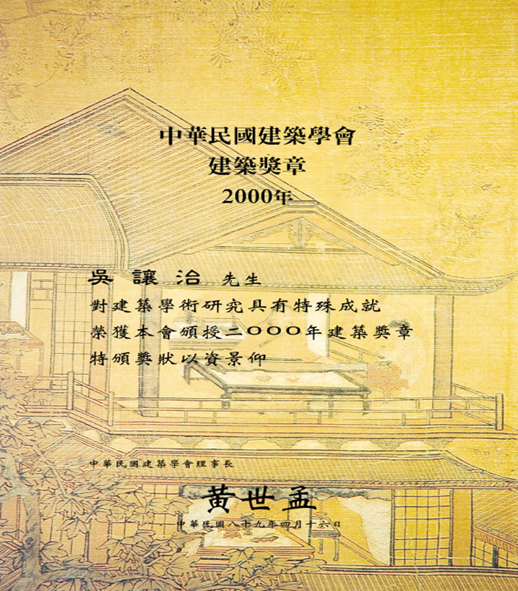
榮 譽 事 蹟
吳讓治教授於1968年起任職成功大學建築系，專職奉獻於研究教育工作至今。其間為台灣建築界培育無數人才，成為現在學界與業界的中堅。教授為台灣的建築教育鞠躬盡粹，貢獻不可抹滅。
吳教授於80年代末期起，致力推動建築學會之制度化，使建築學會逐漸具有建築專業研究之學術領導地位。

Slide 15
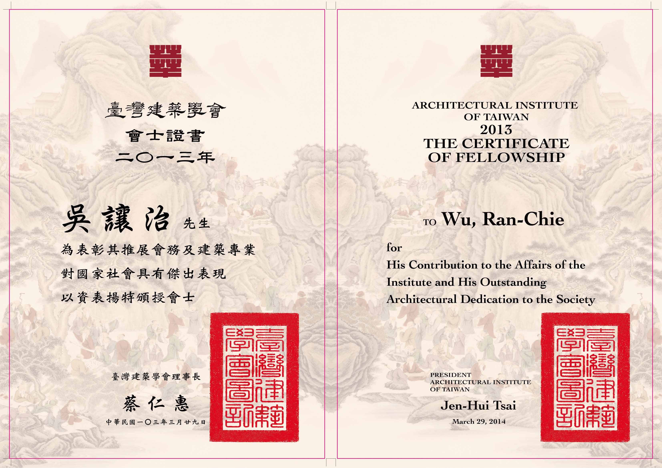
榮 譽 事 蹟

Slide 16
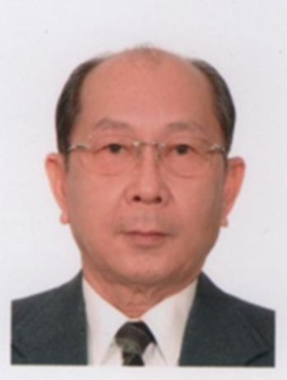
恭喜 吳讓治 會員 晉升會士

